Slide 1

دانشکده ادبیات و علوم انسانی
هفته پژوهش سال 97-96

Slide 2

همایـش های بین‌المللی

Slide 3
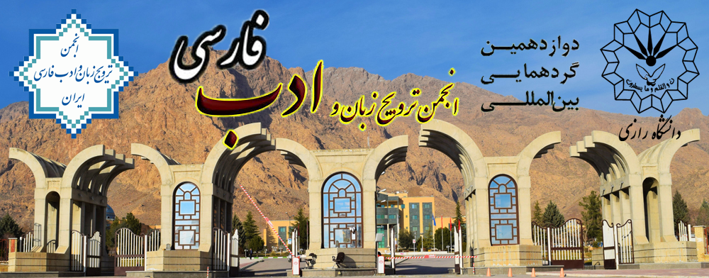

Slide 4
دوازدهمین گردهمایی بین‌المللی انجمن ترویج زبان و ادب فارسی از پانزدهم تا هفدهم شهریور ماه سال 1396 به مدّت 3 روز با حضور پژوهشگرانی از ایران و دیگر کشورهای جهان در دانشگاه رازی برگزار ‌شد. محورهای علمی و اصلی این گردهمایی عبارتند از: نظریه‌ها و نقد ادبی، فرهنگ و ادب عامه، ادبیات پایداری و انقلاب اسلامی، ادبیات روایی و داستانی، ادبیات کودک و نوجوان، ادبیات تعلیمی، ادبیات غنایی، ادبیات عرفانی، ادبیات اسطوره‌ای و حماسی، ادبیات تطبیقی، ادبیات معاصر، فنون ادبی و بلاغی، سبک‌ها و مکتب‌های ادبی، نسخه‌شناسی و زبان‌شناسی و نیز رویکردهای آموزش‌محور.

Slide 5
دبیر علمی گردهمایی: دکتر خلیل بیگ‌زاده دانشیار زبان و ادبیات فارسی گروه زبان و ادبیات فارسی دانشکده ادبیات و علوم انسانی دانشگاه رازی
دبیر اجرایی گردهمایی: دکتر الیاس نورایی دانشیار زبان و ادبیات فارسی گروه زبان و ادبیات فارسی دانشکده ادبیات و علوم انسانی دانشگاه رازی
معاون دبیر اجرایی گردهمایی: دکتر عبدالرضا نادری‌فر استادیار زبان و ادبیات فارسی گروه زبان و ادبیات فارسی دانشکده ادبیات و علوم انسانی دانشگاه رازی
مسئولان دبیرخانه:
لیلا رحمتیان: کارشناس ارشد زبان و ادبیات فارسی از دانشگاه رازی
اسما رستمی جلیلیان :کارشناس ارشد زبان و ادبیات فارسی از دانشگاه رازی

Slide 6
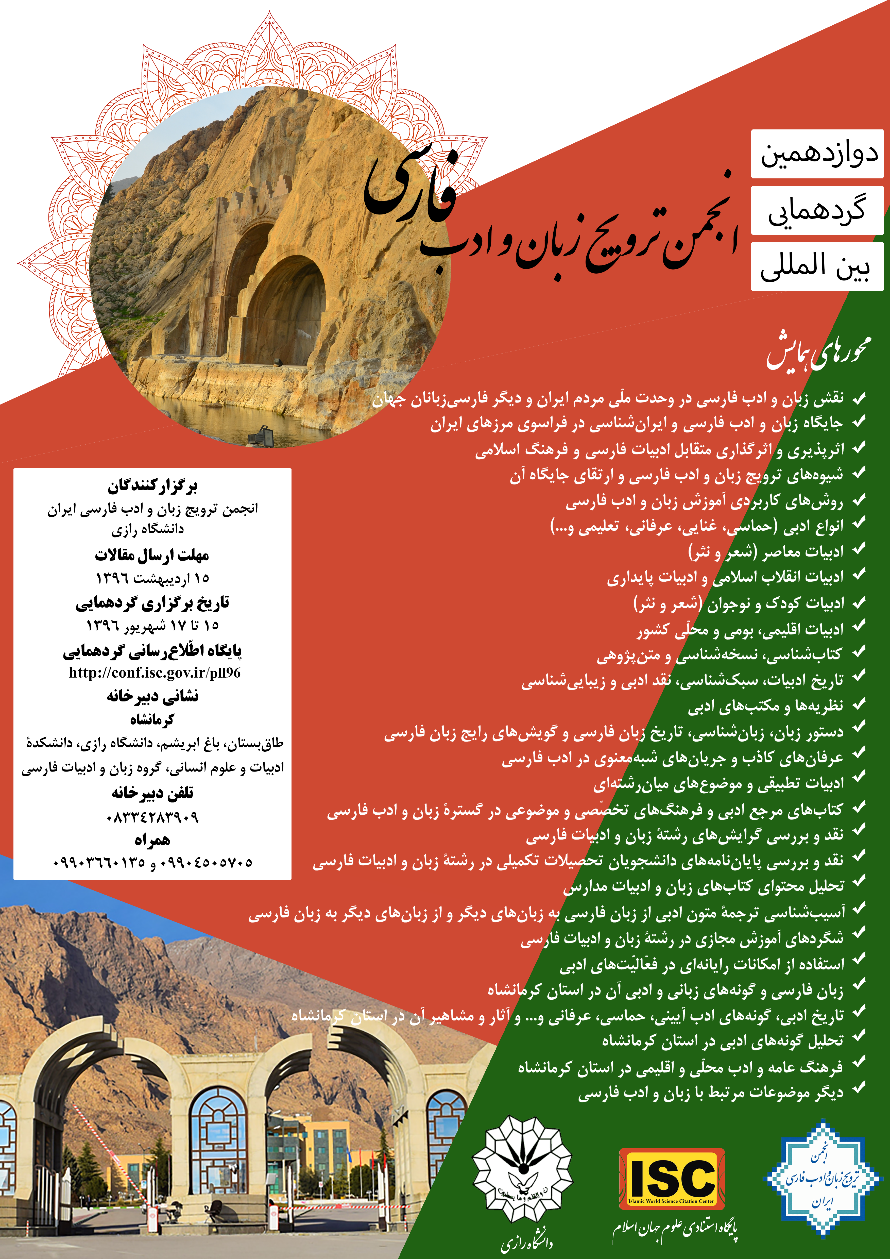

Slide 7
اهداف گردهمایی
آشنايي با پژوهش‌هاي جديد در گسترة زبان و ادب فارسی.
گفت‌وگو و تبادل نظر در عرصه‌هاي گوناگون زبان و ادب فارسي.
ترغيب پژوهشگران جوان به ژرف‌انديشي در پژوهش‌هاي فرهنگی، علمي و ادبی.
تأکید بر تقویت زبان فارسي به عنوان يكي از مؤلفه‌هاي مهم و اثرگذار در وحدت ملي و يكپارچگي ايران.

Slide 8
برنامه‌هاي ويژه و جنبی گردهمایی
برگزاري دو كارگاه آموزشي متناسب با نیاز و درخواست شرکت‌کنندگان.
نشست تخصصي سردبيران مجلات علمي- پژوهشي رشتة زبان و ادبيات فارسي.
برپايي نمايشگاه‌های جنبی در پیوند با فرهنگ و ادبیات کرمانشاه.
برگزاری مراسم معرفی و تقدیر از پایان‌نامه‌ها و رساله‌های برگزیده.
برگزاری شب شعر و آیین شعرخوانی با حضور شاعران کرمانشاه.
گردش فرهنگی- سیاحتی از مکان‌های دیدنی استان کرمانشاه.

Slide 9
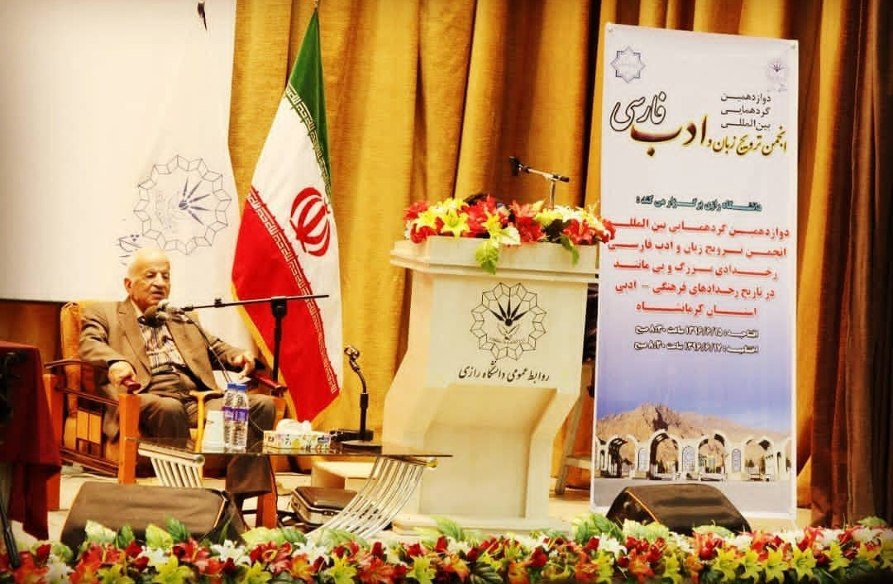
حضور چهره های ماندگار ادب فارسی در کنفرانس
دکتـر مهدی محقق

Slide 10
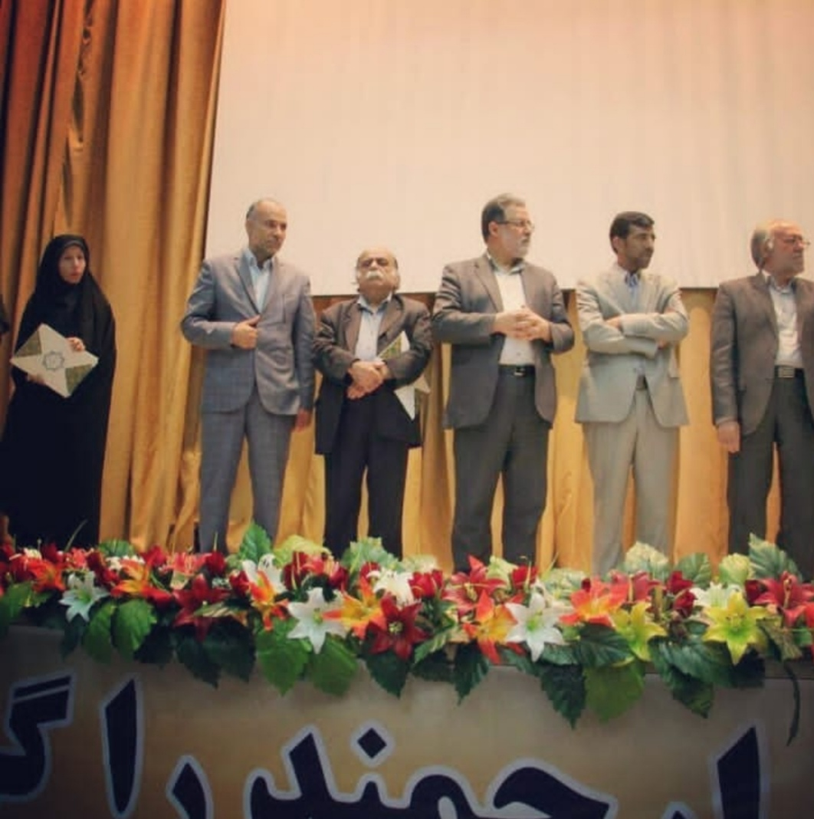
حضور چهره های ماندگار ادب فارسی در کنفرانس
دکتر میر جلال‌الدین کزازی

Slide 11
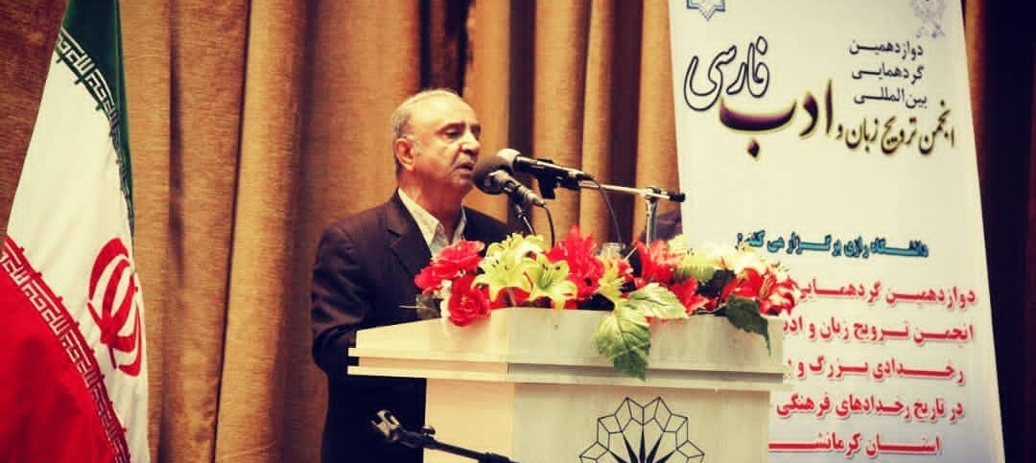
حضور چهره های ماندگار ادب فارسی در کنفرانس
دکتر تقی پورنامداریان

Slide 12
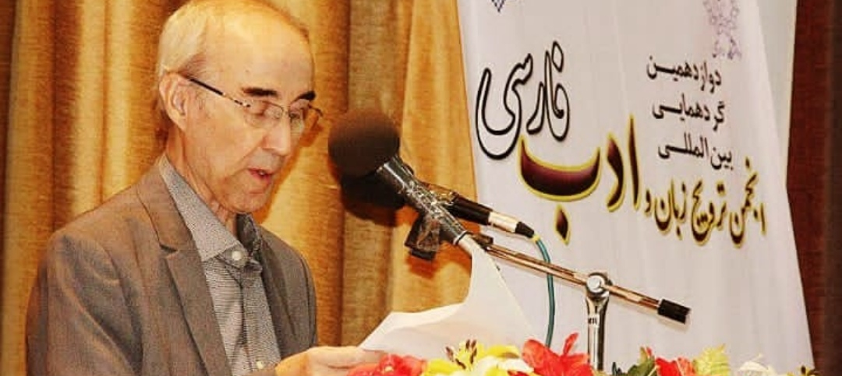
حضور چهره های ماندگار ادب فارسی در کنفرانس
دکتر علی‌اشرف صادقی

Slide 13
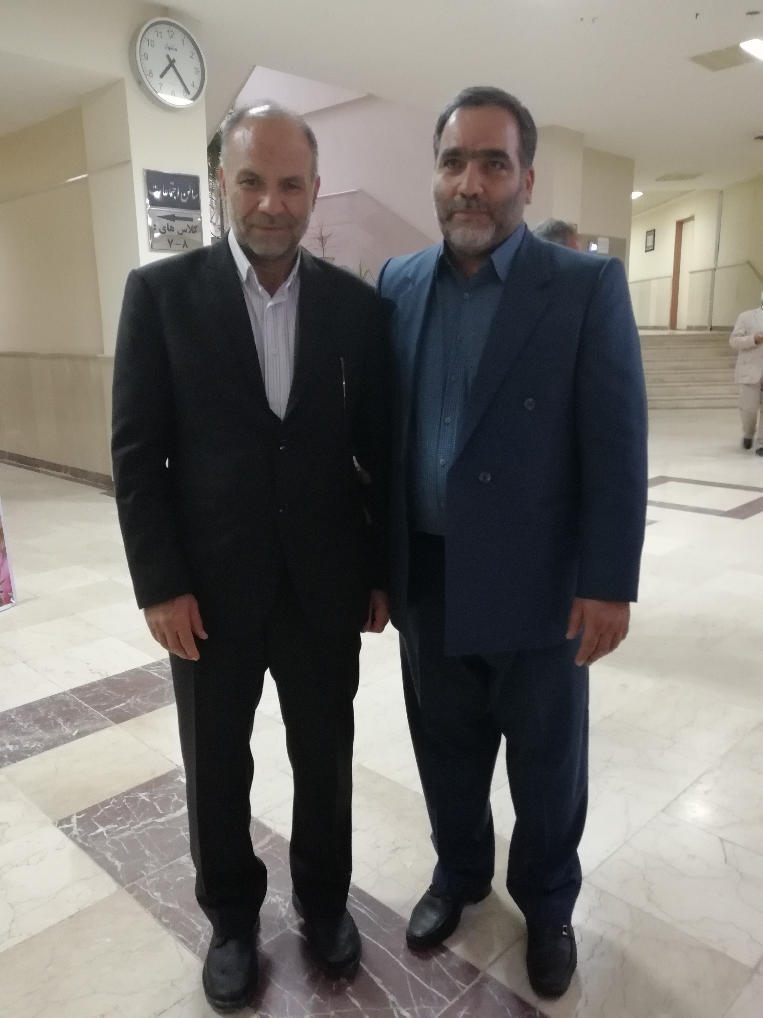
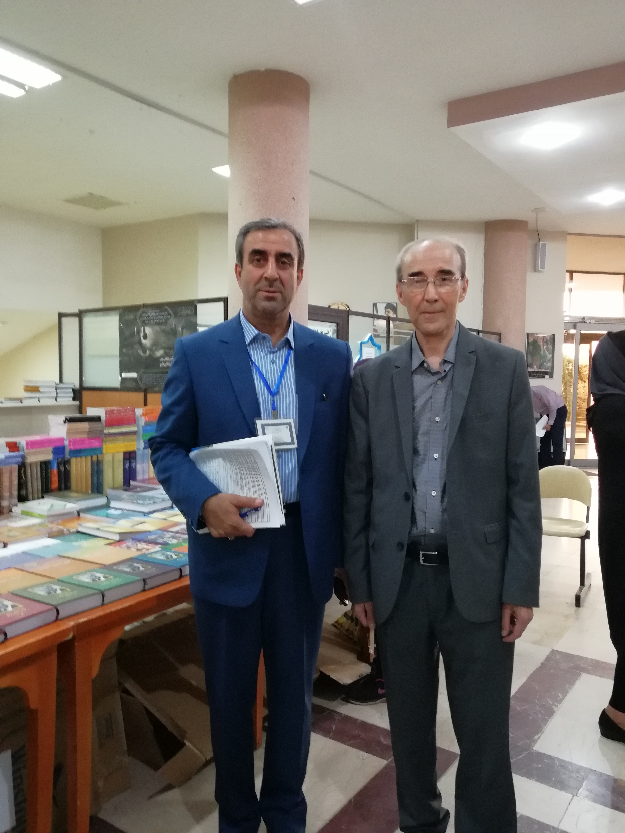
حضور مستمر دبیر علمی و دبیران اجرایی گردهمایی در برنامه های اصلی و جانبی گردهمایی

Slide 14
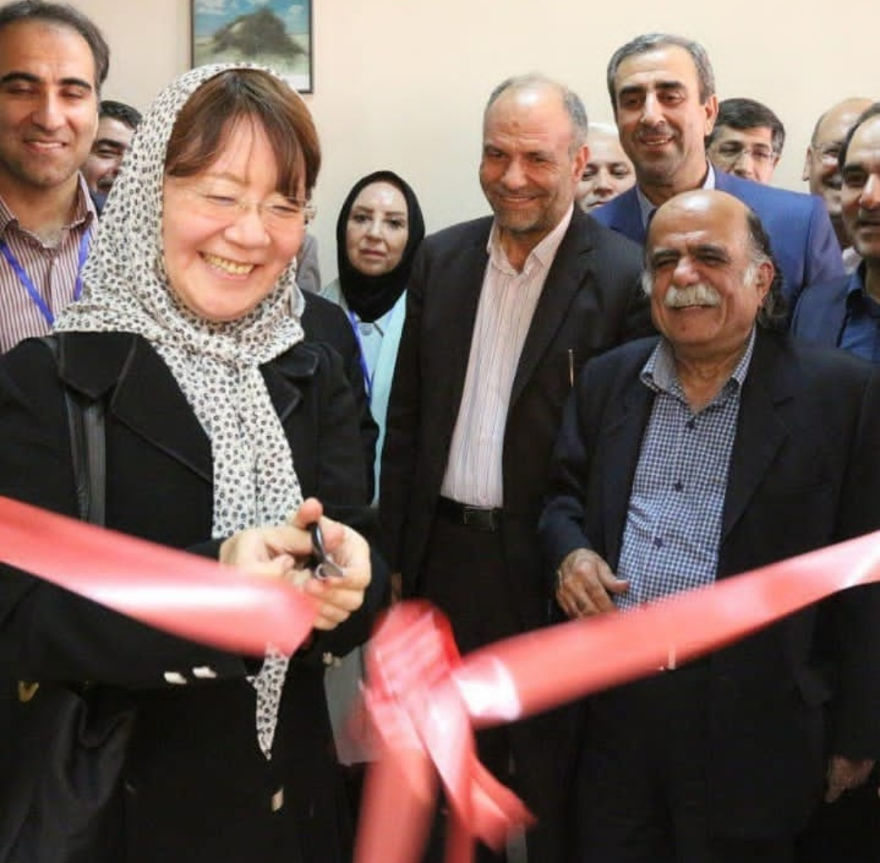
افتتاح دبیرخانۀ دائمی انجمن ترویج زبان و ادب فارسی ایران در دانشگاه رازی با حضور خانم دکتر آیونا ساساکی

Slide 15
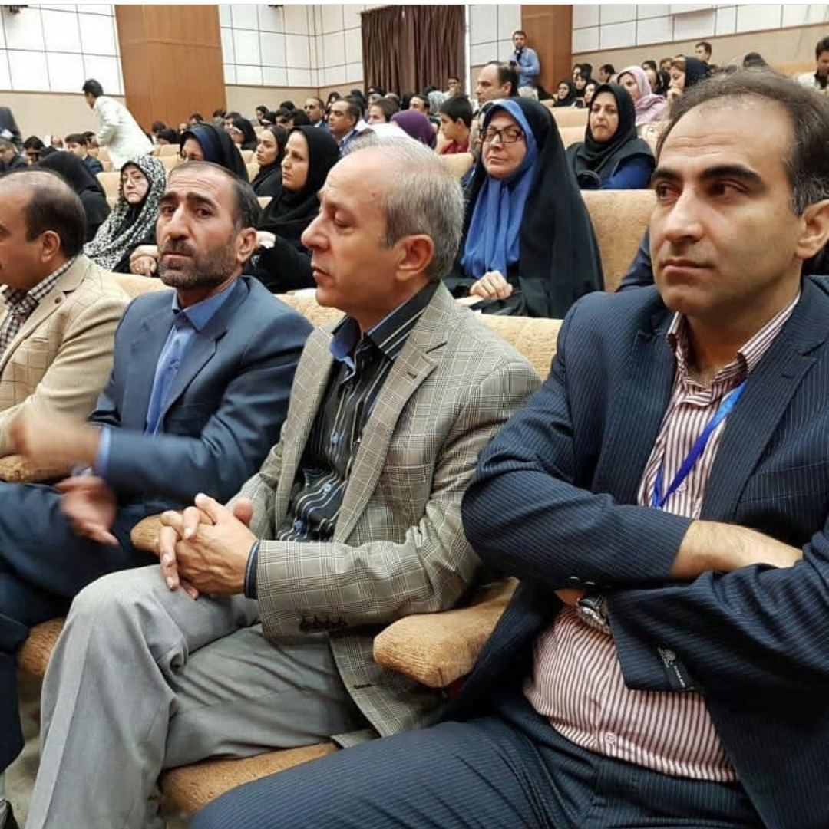
حضور مسئولان پژوهشی و آموزشی دانشگاه رازی در گردهمایی

Slide 16
مجموعه مقالات این گردهمایی در 12 جلد مقاله کامل و یک جلد چکیده مقالات بصورت الکترونیکی و کاغذی توسط دبیرخانه انجمن ترویج زبان و ادب فارسی ایران شعبه کرمانشاه با همراهی مسئولان دبیرخانه ، دبیر علمی و رئیس دبیرخانه دکتر خلیل بیگ‌زاده، دبیر اجرایی دکتر الیاس نورایی و معاون دبیر اجرایی دکتر عبدالرضا نادری فر آماده و چاپ شده است.

Slide 17
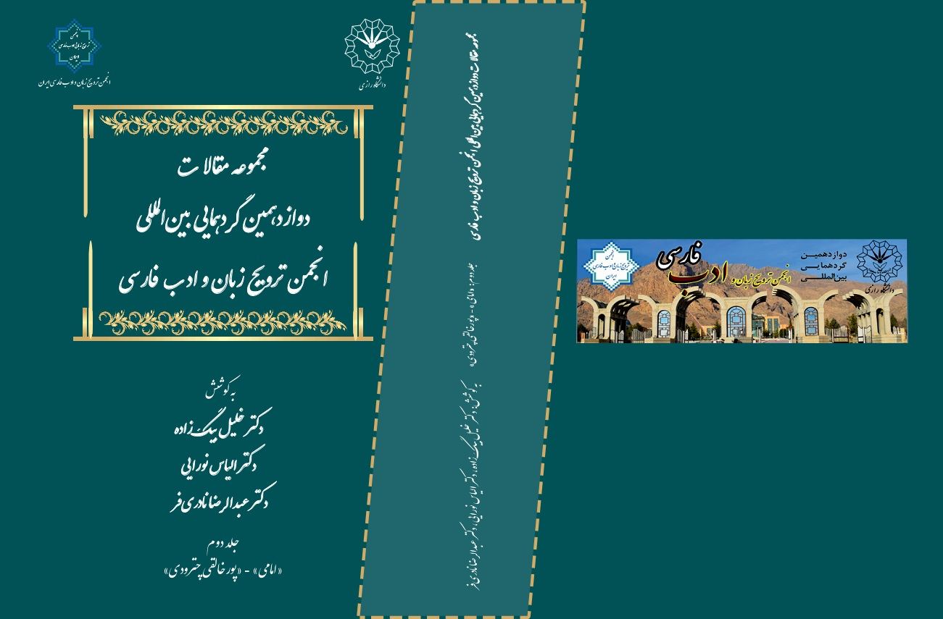

Slide 18
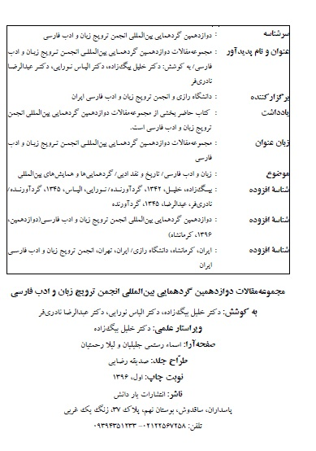

Slide 19
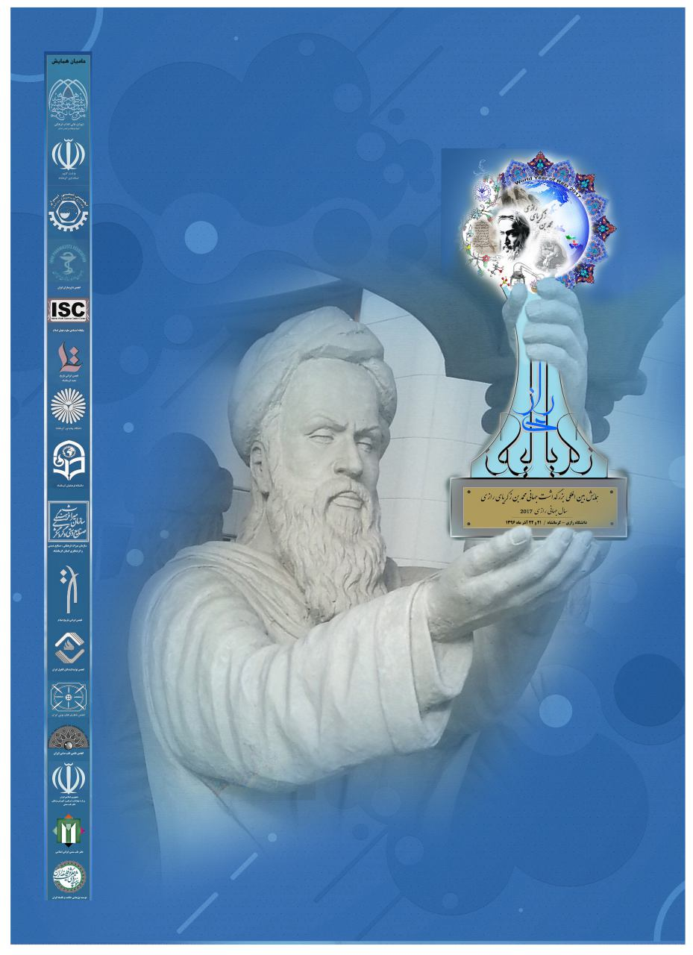
همایشبین‌المللی بزرگداشت محمدبن زکریای رازی

Slide 20
به مناسبت نام گذاری سال ۲۰۱۷میلادی(۹۶-۱۳۹۵شمسی)از سوی سازمان علمی و فرهنگی ملل متحد(یونسکو) به نام محمد بن زکریای رازی و به منظور تکریم و پاسداشت مقام شامخ علمی این دانشمند شهیر ایرانیِ مسلمان در تاریخ جهان علم و با هدف بررسی و تبیین ابعاد شخصیتی، فکری و علمی وی و نیز نقش و تاثیر رازی در شکل گیری و پیشرفت علوم گوناگونی چون؛ شیمی ،پزشکی ،داروسازی ، فلسفه و علوم انسانی ،کمیته فرهنگ و تمدن اسلام و ایران ِشورای عالی انقلاب فرهنگی پیشنهاد برگزاری همایشی در این راستا و تحت عنوان «همایش بین المللی بزرگداشت جهانی محمد بن زکریای رازی» ارائه گردید. از آنجا که دانشگاه رازی به عنوان بزرگترین نهاد علمی کشور به یاد و نام محمد بن زکریای رازی مزین گشته است، برگزاری این همایش به دانشگاه رازی و سایر نهادهای علمی و اجرایی همکار از جمله دانشگاه علوم پزشکی کرمانشاه و استانداری کرمانشاه در شهر کرمانشاه واگذار گردید.

Slide 21


Slide 22
اعضای علمی و اجرایی همایش
دبیر علمی و اجرایی همایش، آقای دکتر علی اکبر محسنی، معاون فرهنگی و اجتماعی دانشگاه رازی
قائم مقام دبیر همایش: دکتر روح الله بهرامی
دبیر کمیته علمی علوم انسانی، آقای دکتر روح الله بهرامی، عضو هیأت علمی دانشگاه رازی، گروه تاریخ
دبیر کمیته علمی شیمی: خانم دکتر رضایی، عضو هیئت علمی دانشگاه رازی، گروه شیمی
دبیر کمیته داروسازی و طب سنتی و طب النفوس: آقای دکتر محمدحسین فرزایی،عضو هیئت علمی دانشگاه علوم پزشکی کرمانشاه، گروه داروسازی
مسؤول امور علمی دبیرخانه همایش: آقای دکتر مهدی عزتی
مسؤول امور اجرایی دبیرخانه: آقای جلالی

Slide 23
محورهای علمی کمیته علوم انسانی:
منبع شناسی، نسخه شناسی و نقد و بررسی آثار و تألیفات محمد بن زکریای رازی
راهبردها و تکاپوهای محمد بن زکریای رازی در تولید، رشد و اعتلای علم در تمدن اسلامی
آراء، اندیشه ها و مؤلفه های فکری و فلسفی محمد بن زکریای رازی
نقد و بررسی آثار و دیدگاه های رازی شناسان
تاریخ علم جهان و جایگاه محمد بن زکریای رازی

Slide 24
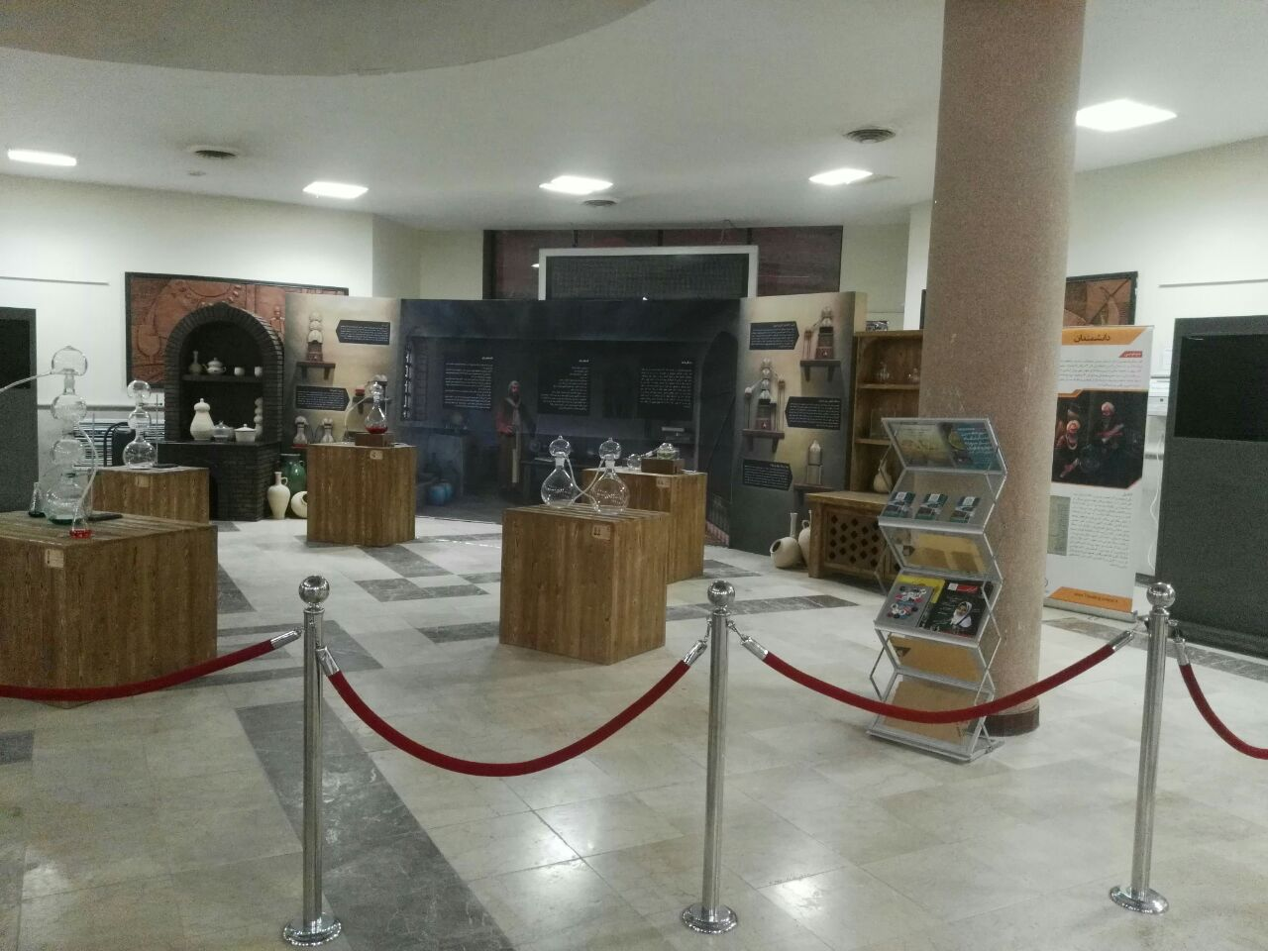
نمایشگاه کیمیای رازی با همکاری موزه علوم و فناوری

Slide 25
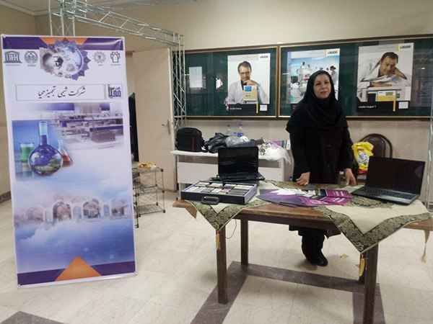
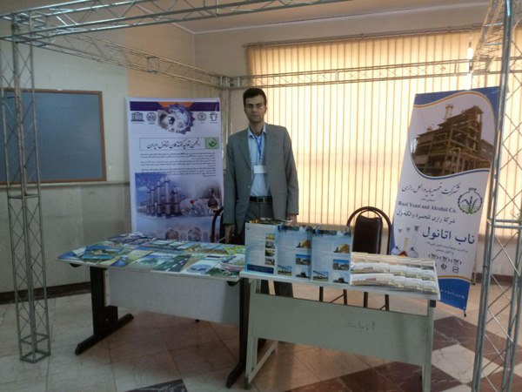
غرفه‌های نمایشگاهی
مصاحبه با شرکت شیمی تجهیز محیا
مصاحبه با انجمن تولید کنندگان اتانول

Slide 26
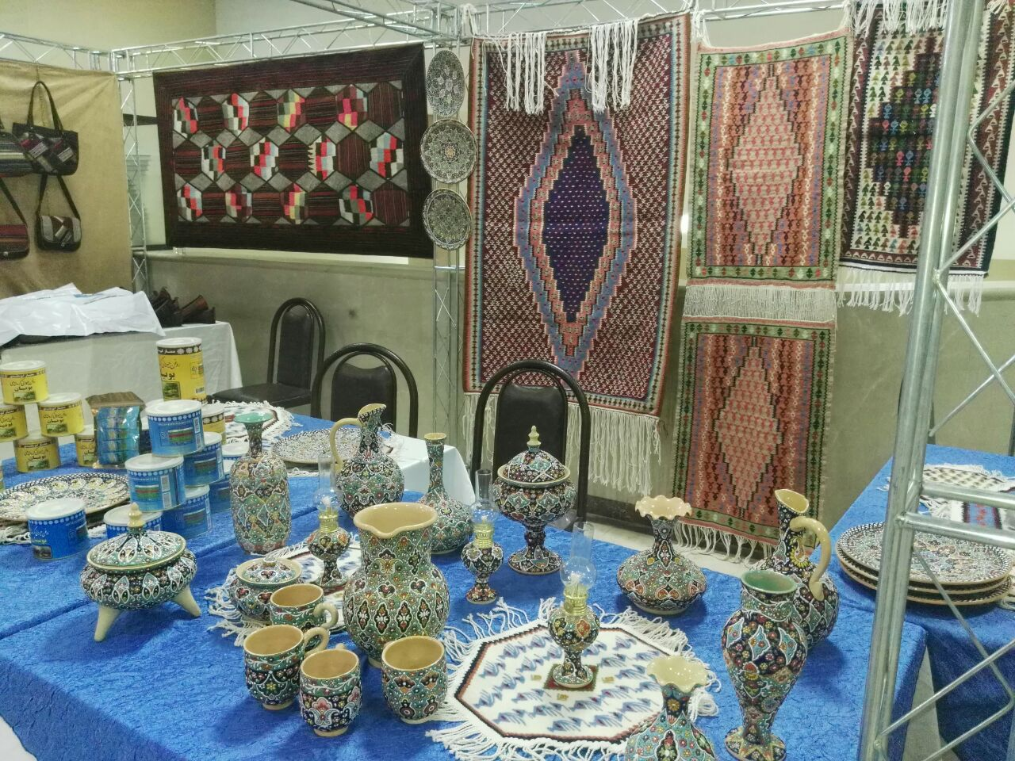
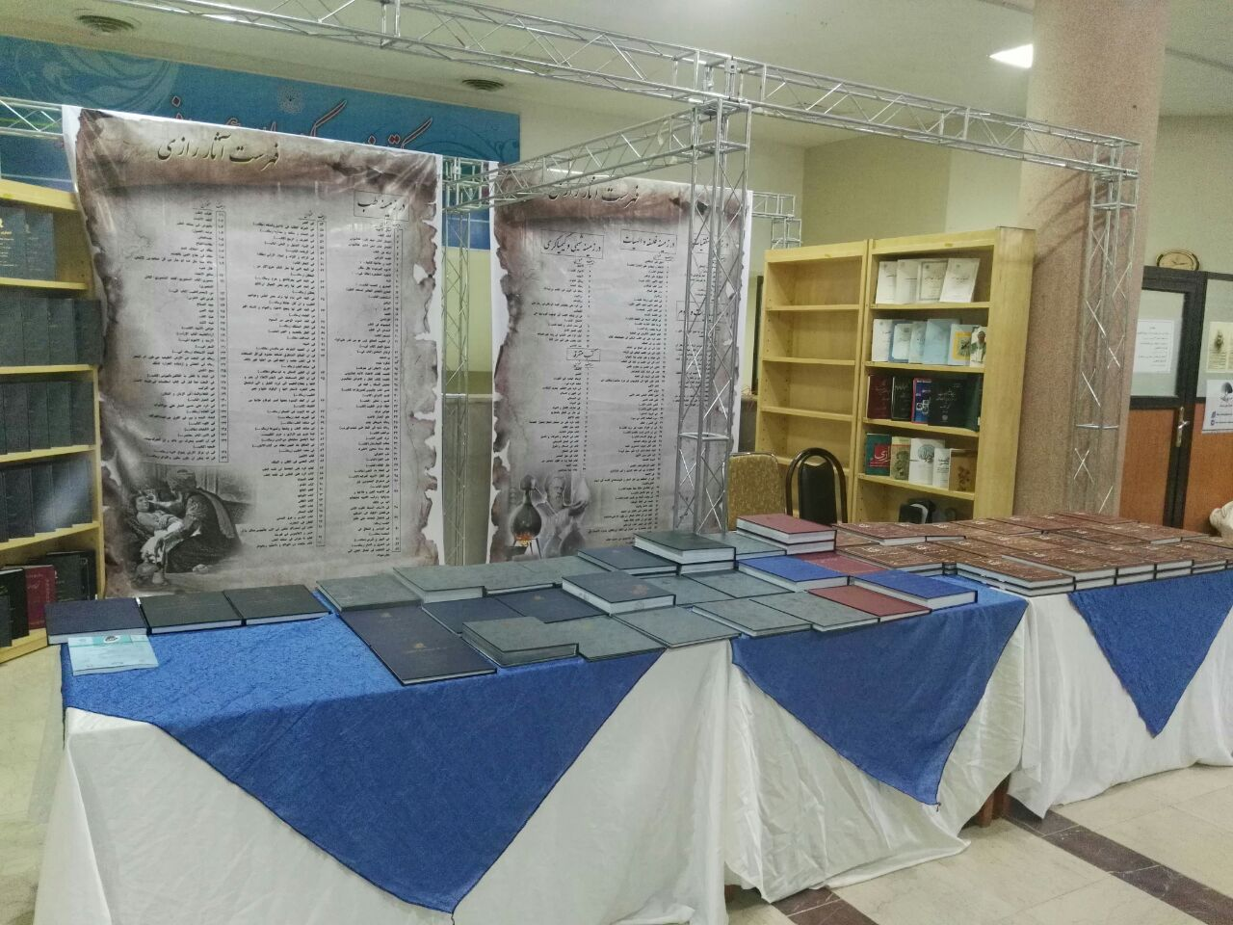
غرفه‌های نمایشگاهی
صنایع دستی استان کرمانشاه با همکاری سازمان میراث فرهنگی استان
آثار رازی و مطالعات رازی‌شناسان

Slide 27
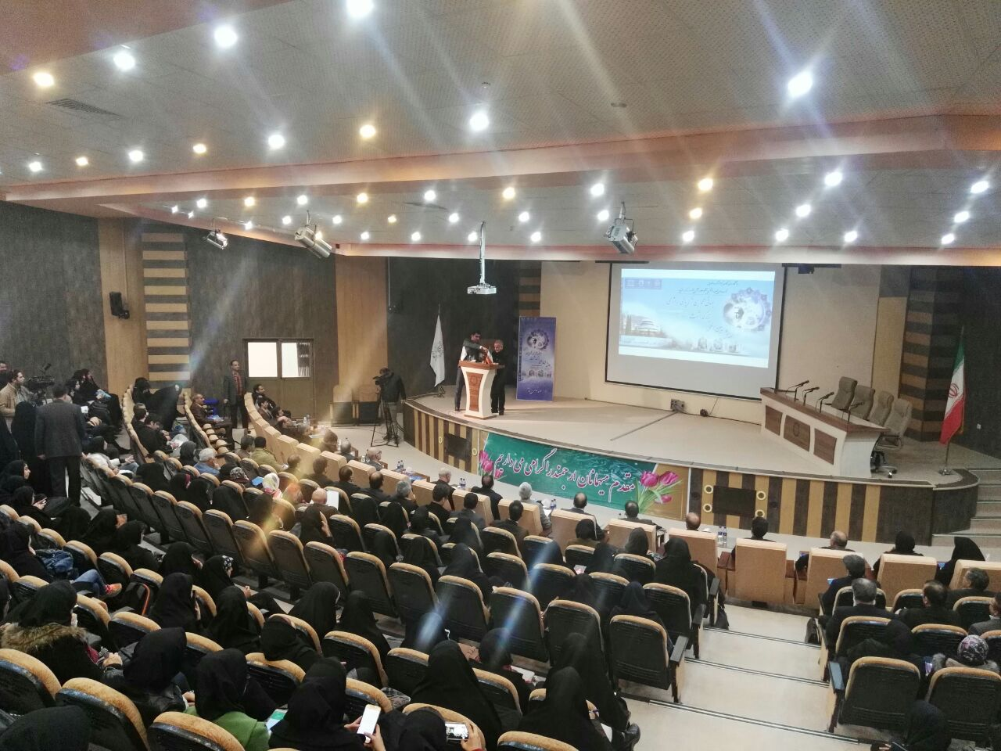
آیین افتتاح همایش بین‌المللی بزرگداشت محمدبن زکریای رازی

Slide 28
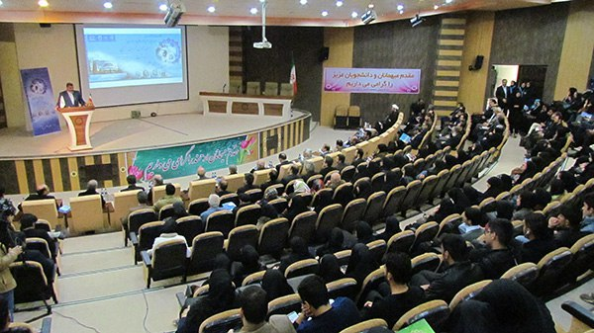
سخنرانی ریاست دانشگاه رازی، دبیر اجرایی همایش و قائم مقام دبیراجرایی

Slide 29
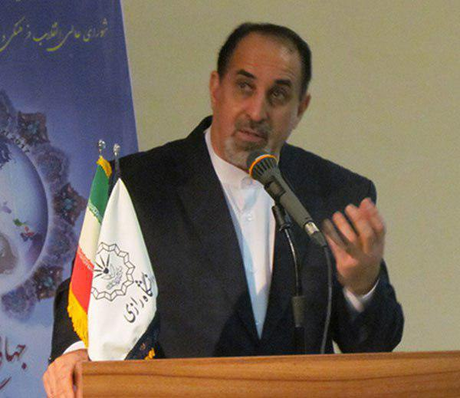
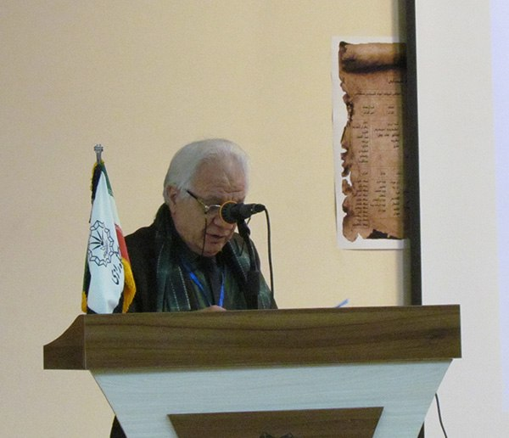
سخنرانی استادان
دکتر حسن بلخاری قهی
دکتر ابراهیم ذاکر

Slide 30
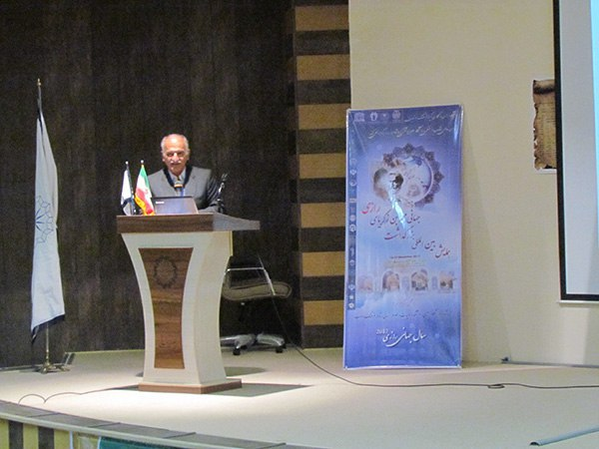
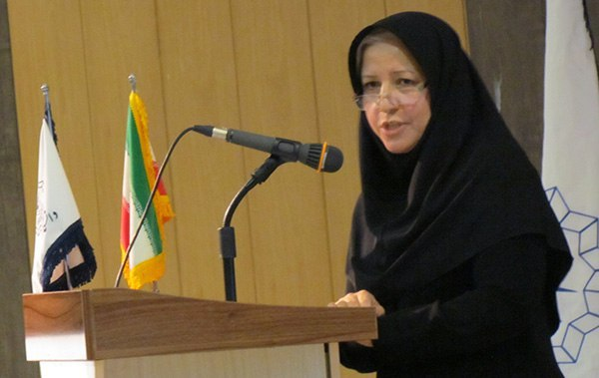
سخنرانی استادان
دکتر سعید بلالایی
دکتر ناهید شاه‌آیادی

Slide 31
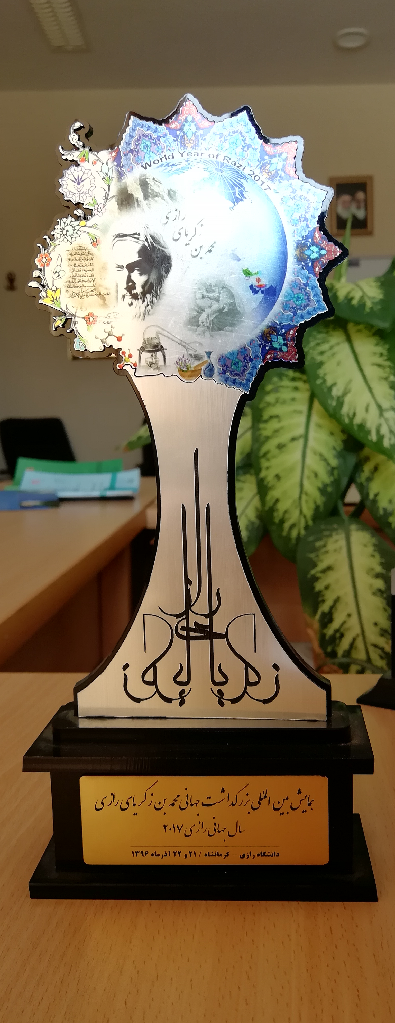
تندیس همایش

Slide 32

مجموعه مقالات همایش بین‌المللی بزرگداشت محمدبن زکریای رازی

Slide 33

مجموعه مقالات همایش بین‌المللی بزرگداشت محمدبن زکریای رازی

Slide 34

مجموعه چکیده مقالات همایش بین‌المللی بزرگداشت محمدبن زکریای رازی

Slide 35
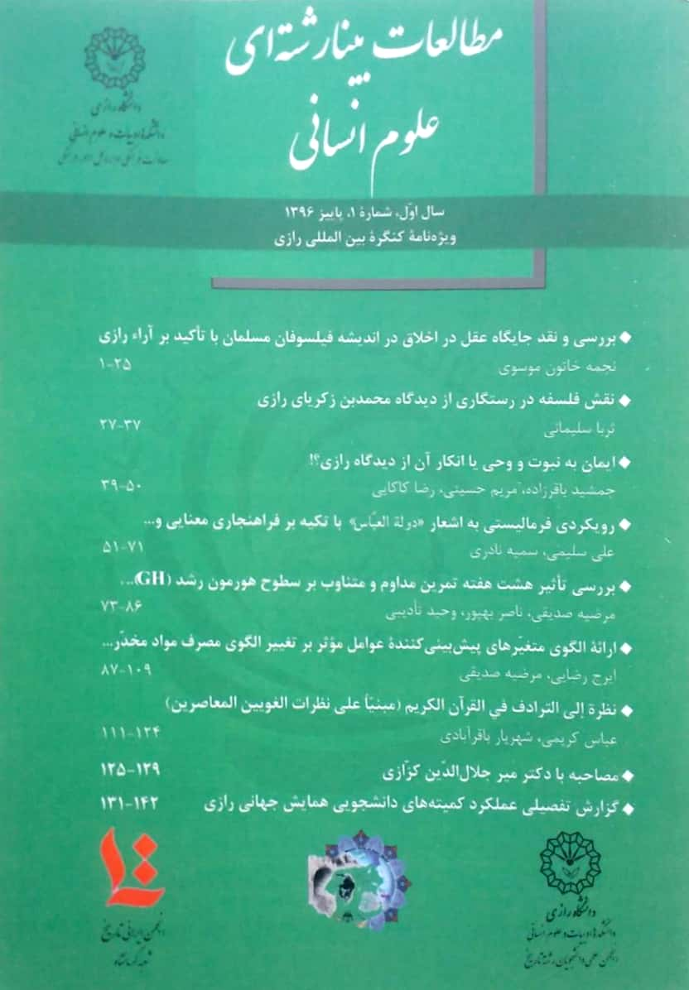
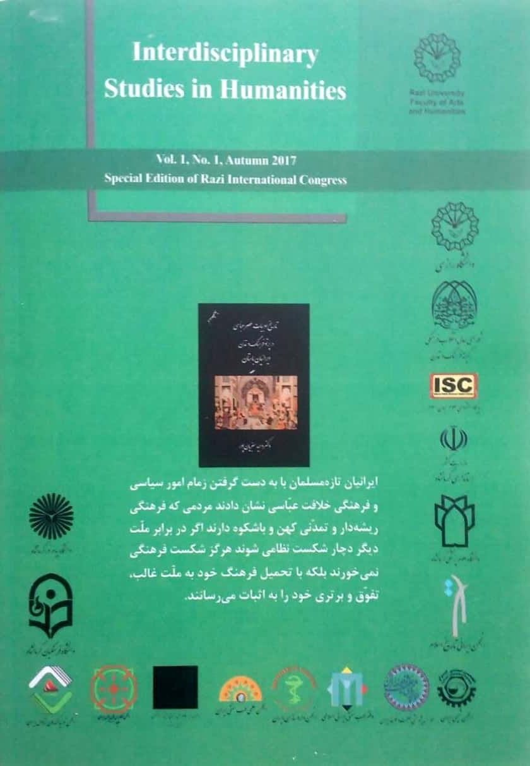
چاپ ویژه‌نامه همایش بین‌المللی بزرگداشت محدبن زکریای رازی توسط نشریه ی دانشجویی قرمسین در دو شماره

Slide 36
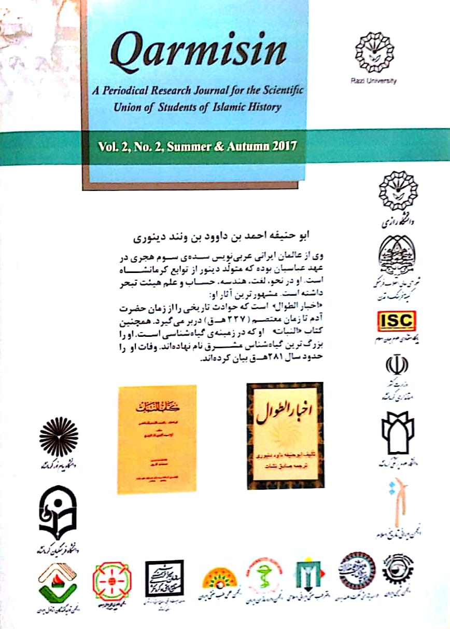
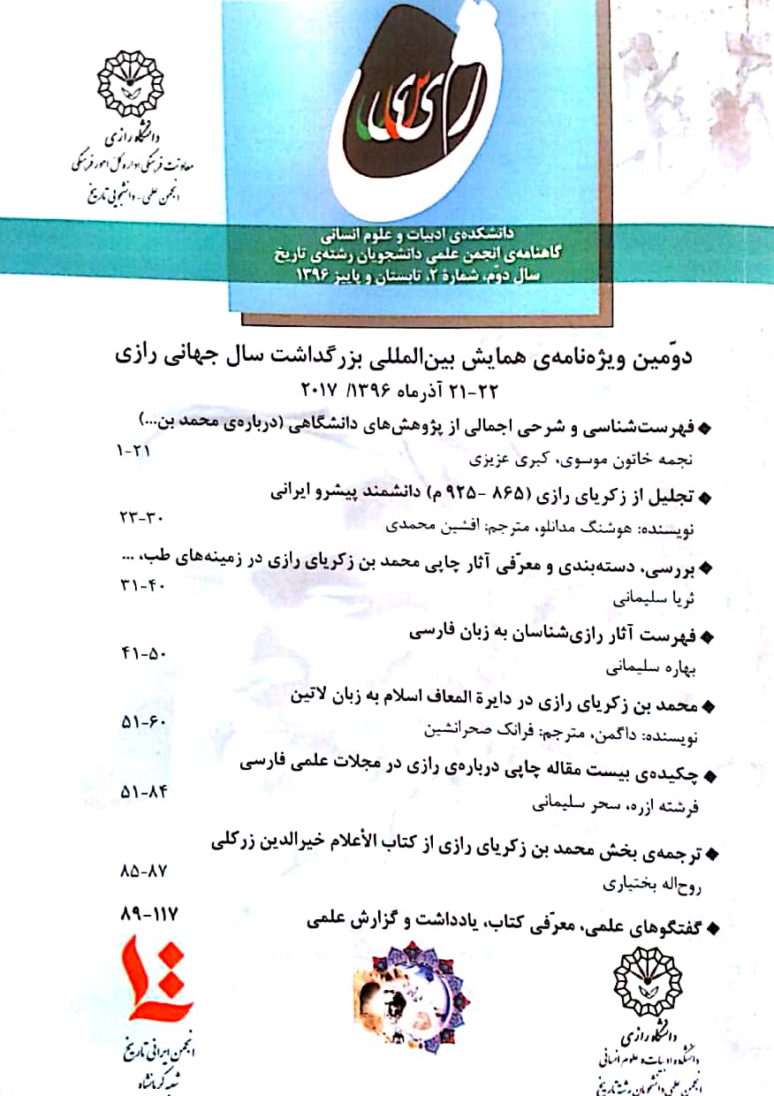
چاپ ویژه‌نامه همایش بین‌المللی بزرگداشت محدبن زکریای رازی توسط نشریه ی دانشجویی قرمسین در دو شماره

Slide 37
پژوهش دانشکده ادبیات و علوم انسانی
پاییز 1397

